Slide 1
Destinação e Licitação da Faixa de 700 MHz
Comissão de Ciência, Tecnologia, Inovação, Comunicação e Informática
Senado Federal
9-7-2013

Slide 2
Agenda
Atribuições e missão da SET
Grupos SET de Trabalho
Testes e estudos no Japão
Proposta de consulta pública 12 – Anatel
LTE no Brasil: Cenário p/Recepção de TV
Grupo SET - Testes de Interferências de LTExTV
Situações de Interferências

Slide 3
Atribuições e missão
Entidade sem fins lucrativos
Estudar, discutir, testar, propor padrões para engenharia do setor de TV, Radio, Internet e Novas Mídias
Unir, congregar profissionais e empresas dos setores acima
Colaborar com poder regulador e de comunicações no país

Slide 4
Grupos SET de Trabalhos
Grupo SET - Loudness
Grupo SET - Planejamento Canais Digitais
Grupo SET - Boas Práticas de TV Digital
Grupo SET - Testes de Interferências de LTE x TV
Participa do Comitê Consultivo de Rádio

Slide 5
Grupo SET – Planejamento
Canais Digitais
Existente desde 1994
Envolvimento das emissoras, consultores da SET, Anatel e Ministério das Comunicações
Planejou em conjunto o plano de canalização digital
Atualmente vem trabalhando no plano de re canalizações, em função da cessão de banda de 700 MHz
Premissas atuais não asseguram canais para um padrão mais avançado do que o ISDB :futuro incerto !

Slide 6
Grupo SET - Testes de
Interferências de LTE x TV
Estudos e testes de interferências de LTE x TV
Feliz coincidência do modelo APT (Asia Pacific Telecommunity) adotado pela Anatel e do mesmo padrão ISDB-T entre Japão e Brasil: adaptado nas condições brasileiras
Estamos referenciados no relatório Japonês entregue na UIT: extenso e detalhado
SET tem convênio com a Universidade Presbiteriana Mackenzie: Laboratório de TV Digital

Slide 7
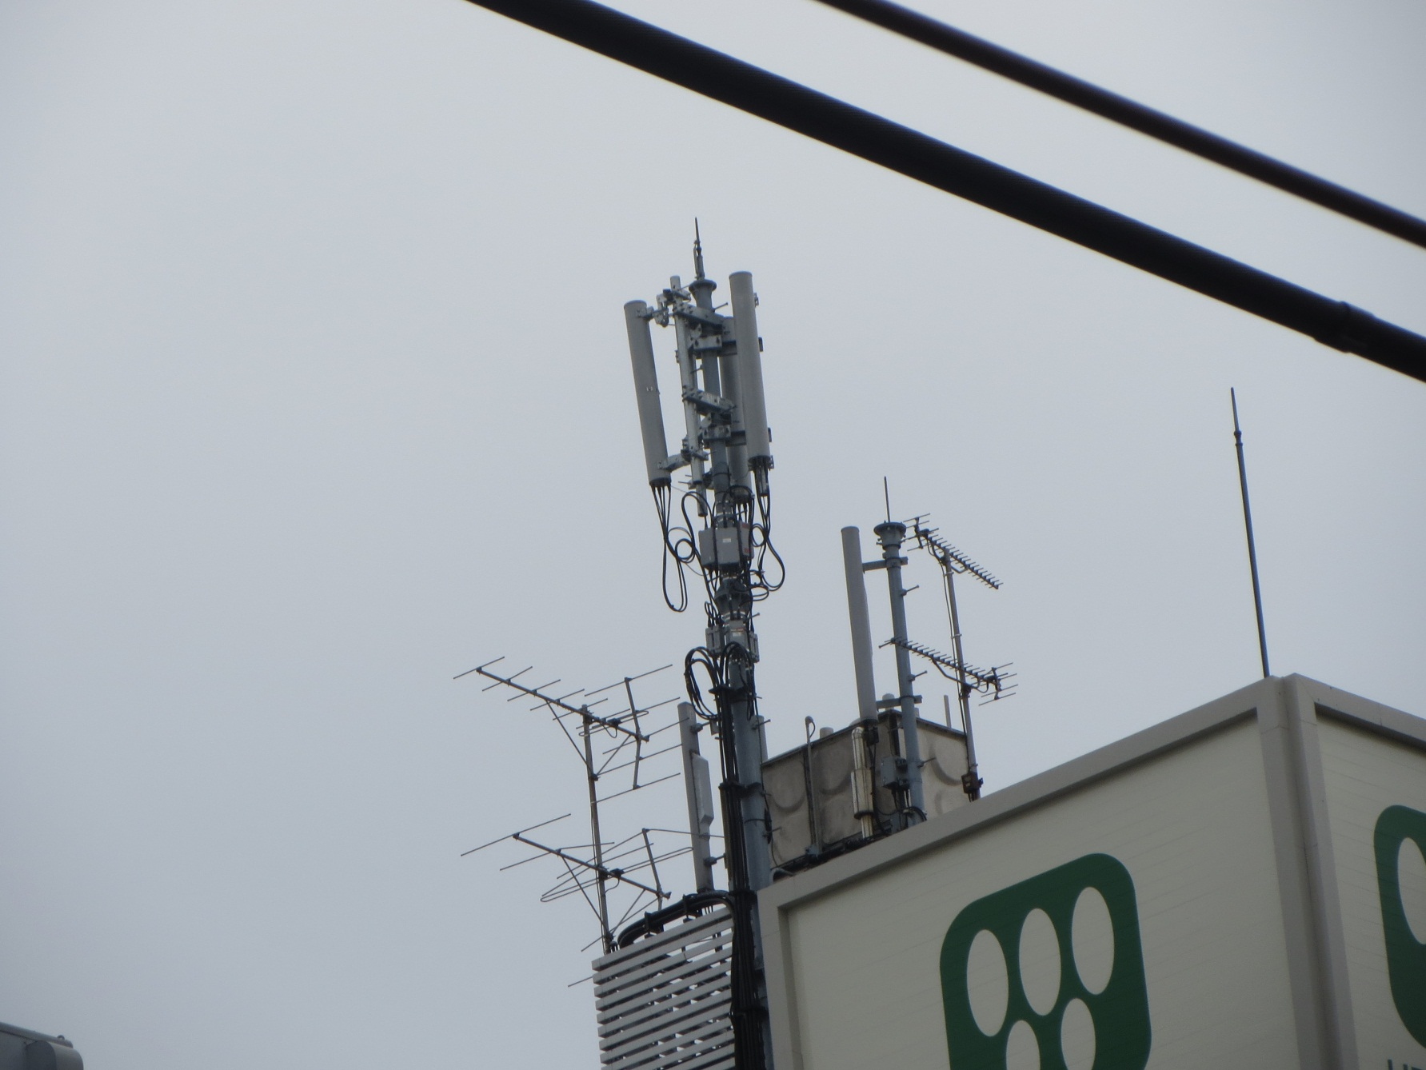
Situações de interferências

Slide 8
Antena de VHF
Ainda em uso

Slide 9
Antena de UHF
Em uso

Slide 10
Sinal de TV Digital vem destas direções

Slide 11
Estação Base de LTE
Downlink
(transmissão para os dispositivos portáteis de LTE)

Slide 12
Testes e Estudos no Japão
Duraram dois anos
Envolveu fabricantes de equipamentos profissionais e de consumo, emissoras de TV, operadoras de telecomunicações, universidades e institutos de pesquisa
Governo: Escolha das operadoras de telecomunicações baseada nos melhores projetos de exploração, com propostas de bons serviços e sem interferências sobre canais de TV

Slide 13
Interferências danosas ocorrem !
Como podem ser evitadas ?
Quais são as medidas de mitigações ?
Quanto custará para mitigar ?
Quem pagará por isso ?

Slide 14
Testes e Estudos no Japão
Conclusões
Todas as ERBs LTE terão filtros profissionais ( 120dB)
Operadoras instalarão filtros (30dB) nas residências
Televisores produzidos a partir de 2011 com filtro interno – resistentes à interferências dos terminais LTE
Receptores portáteis e móveis de TV (1-Seg) serão prejudicados - impossibilidade de se colocar filtros (Celulares, GPS, USB, TVs Portáteis)
Conhecimento prévio das dificuldades
Operação somente em 2015

Slide 15
Procedimento Governo Japão
Não houve leilão 4G/LTE
Escolha das operadoras de telecomunicações baseada nos melhores projetos de exploração, com propostas de bons serviços
Valores que seriam gastos no leilão foram redirecionados à prestação de bons serviços e à
instalação de filtros nas ERBs e nas residências.

Slide 16
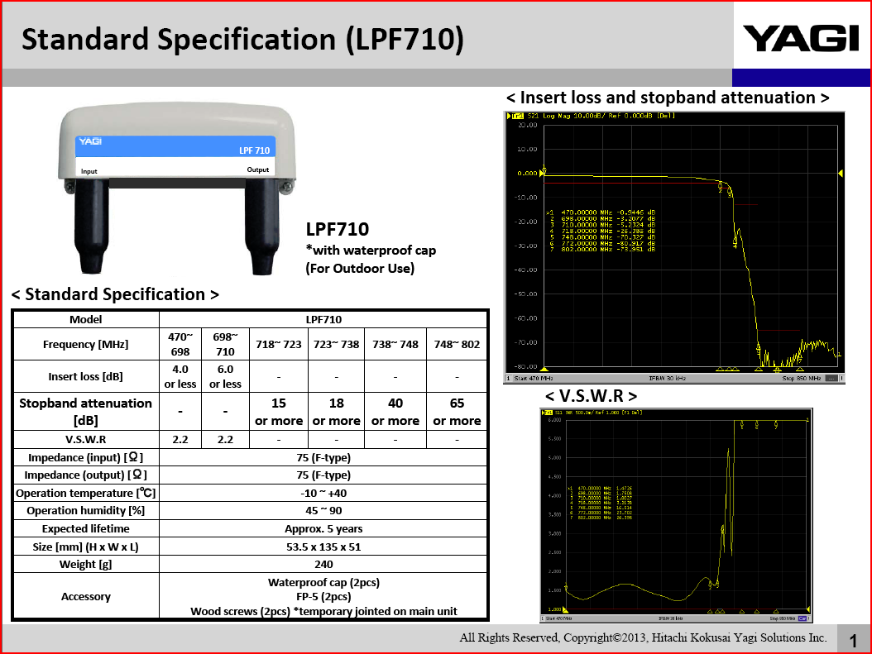
Filtro de 30 dB

Slide 17
Grupo SET - Interferências de LTE x TV
Caso brasileiro:
Proposta ANATEL para frequências 4G/LTE
  Brasil :45MHz uplink e 45MHz downlink
  Japão: 30 MHz uplink e 30MHz downlink
Parque brasileiro de televisores ( sem filtro)
Instalações típicas brasileiras

Slide 18
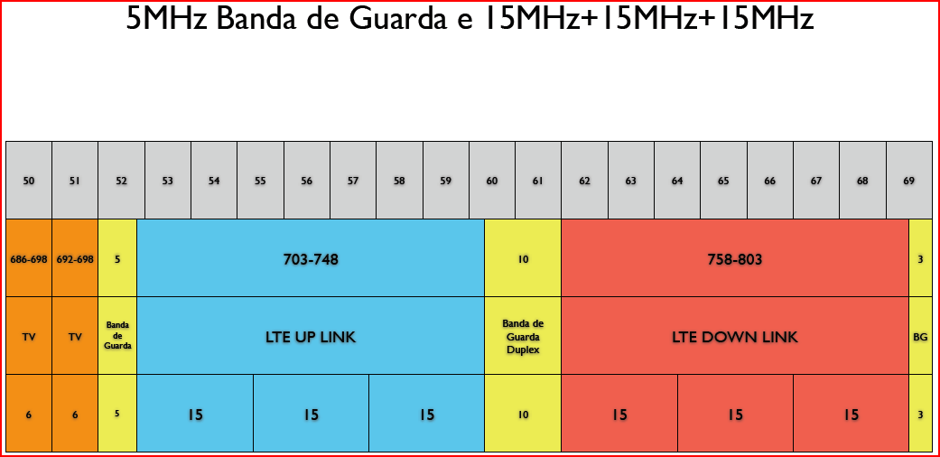
Proposta da Consulta Pública 12 da Anatel ,para Alocação do LTE

Slide 19
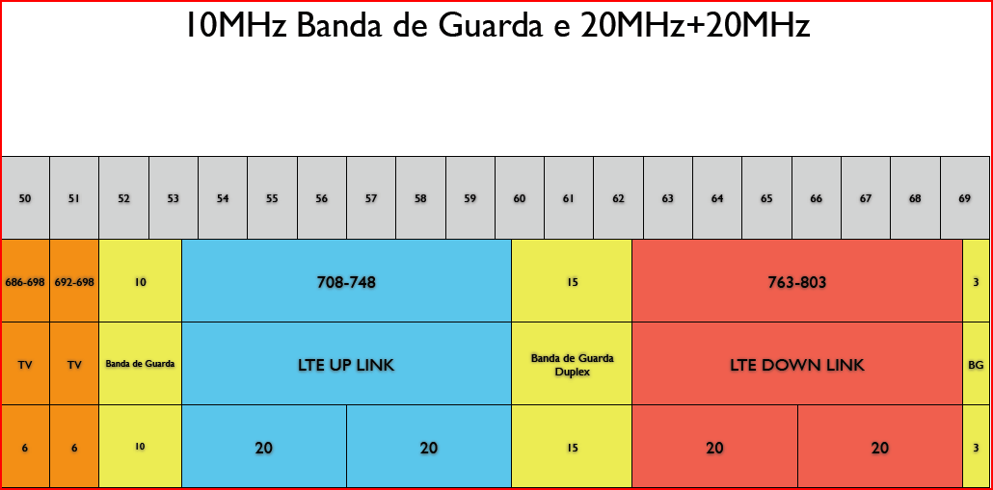
Possível proposta Alternativa para
Alocação do LTE

Slide 20
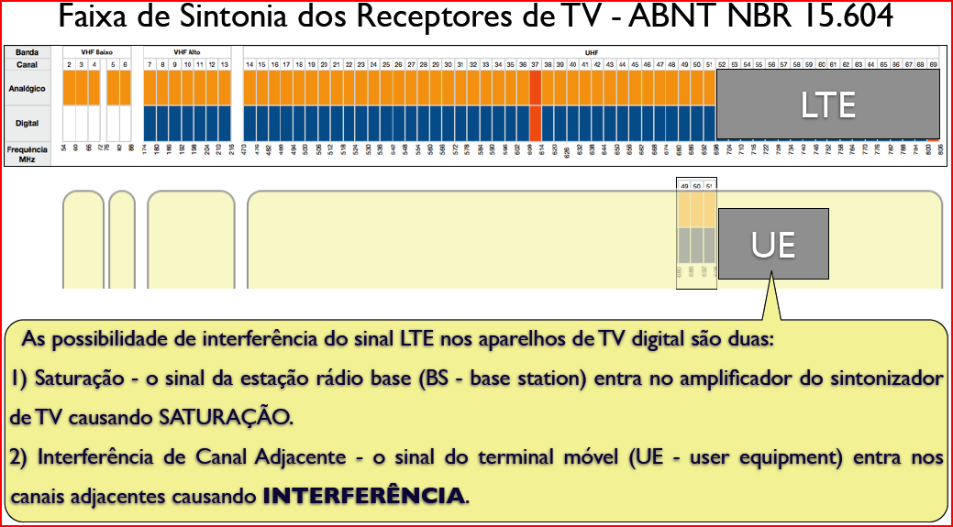
Considerações de Saturação e Interferência

Slide 21
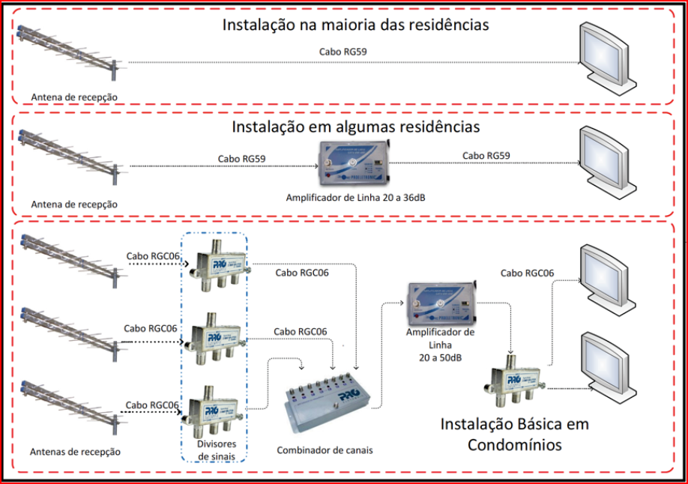
Instalações residenciais típicas

Slide 22
CRONOGRAMA

Slide 23
LTE no Brasil
Cenário para recepção de TV
É necessário conhecer as dificuldades
Prejuízo para as recepções de TV
Legado de dezenas de milhões de receptores de TVs
Interferências nas antenas coletivas e individuais
Maioria das recepções baseadas em antenas internas serão interferidas e requererão filtros
Antenas internas e externas integradas com amplificadores de sinais (boosters) precisarão ser substituídas

Slide 24
Grupo SET de Interferências de LTE x TV
Situação realmente crítica
Interfere em todos os canais
Receptores de TV sofrem interferências: independente de marcas , modelos e gerações!

Slide 25
Obrigado !
Olímpio José Franco
ojfranco@set.com.br
SET – Sociedade Brasileira de Engenharia de Televisão

